Slide 1



AI개발자 트랙 미니프로젝트 2 차
조별 발표 템플릿
AI 3반 9조
Make it possible

Slide 2
1. 데이터 분석 및 전처리
데이터 분석 및 전처리를 수행한 내용 또는 공유하고 싶은 점을 작성 해주세요
일간 일조 : 선형보간법을 이용하여 결측치 처리
강수량 : 비는 사계 모두 내리니까 선형보간법을 이용하여 결측치 처리
QC 플래그 고려하여 결측치 처리 : 1 : 오류 / 9 : 결측 고려하여 Drop 처리
대기오염물질 : 날짜를 고려한 선형보간법을 이용하여 결측치 처리
지역 : 지역 정보가 포함된 컬럼 제거
일시 : (측정)일시 컬럼 제거

Slide 3




2. 머신러닝 모델링
머신러닝 모델링을 수행한 내용 또는 공유하고 싶은 점을 작성 해주세요
LinearRegression :
MSE : 45.51
R² : 0.95
RandomForestRegressor :
MSE : 54.05
R² : 0.95
GradientBoosting :
MSE : 56.31
R² : 0.94
DecisionTreeRegressor :
MSE : 81.61
R² : 0.92
Notes:
머신러닝 모델링을 수행하여 각 조원 별 가장 잘나온 성능을 뽑아서 공유함

Slide 4

3. 종합 결과
피드백 및 향후 실험 방향
미세먼지 컬럼 의존도 문제 해결
: 미세먼지 예측이니, 필수 정보이지만, 특성 중요도 비교 시 의존도가 매우 높다. 다음날 미세먼지 농도가 아니라 이틀 후의 미세먼지 농도 예측 시 모델 성능이 급격히 저하됨을 알 수 있다. 데이터셋의 규모도 늘리고, 새로운 특성을 추가하도록 한다
미세먼지 발생 가능성 예측
: 이번 실험에서는 다음날 미세먼지 농도 예측을 진행했지만, 각종 미세먼지가 발생할만한 상황을 분류 예측으로 진행 시 유의미한 결과를 보일 수 있으리라 기대한다.

Slide 5
3. 종합 결과
여러 모델을 비교하여 수행해본 결과나 프로젝트를 통해 얻은 인사이트가 있으면 작성 해주세요
feature_importances_ 확인
PM10 (미세먼지 농도): 모델에서 가장 중요한 변수로 확인되었습니다. 이는 미래 시점의 PM10 농도 예측에 큰 영향을 미칩니다.
습도(%), 현지기압(hPa): 대기 조건과 관련된 변수들이 모델에 상당한 영향을 미칩니다. 대기 중 습도와 압력의 변화가 미세먼지 농도에 영향을 줄 수 있습니다.
hour (시간): 시간별로 미세먼지 농도가 변하는 경향이 있습니다. 시간별 패턴을 반영하여 예측하는 것이 중요합니다.
이전 시간대의 미세먼지 농도 (PM10_prev24): 이전 시간대의 미세먼지 농도가 현재 미세먼지 농도에 영향을 줄 수 있습니다. 이전 데이터의 과거 정보를 활용하여 미래 농도를 예측하는 데 도움이 됩니다.
일조량 (일사(MJ/m2)): 태양 복사량은 대기 환경에 영향을 미칠 수 있으며, 미세먼지 농도에도 영향을 줄 수 있습니다.
- 월 (month), 일 (day): 계절적 변화나 일별 변화가 미세먼지 농도에 영향을 줄 수 있습니다.
이산화질소 농도 (NO2), 이산화황 농도 (SO2), 일조량 (일조(hr)), 풍속(m/s) 등: 대기 환경과 관련된 다른 변수들도 모델에 영향을 줍니다. 이러한 변수들은 대기 조건 및 환경적인 요인들과 관련하여 미세먼지 농도에 영향을 줄 수 있습니다.

Slide 6
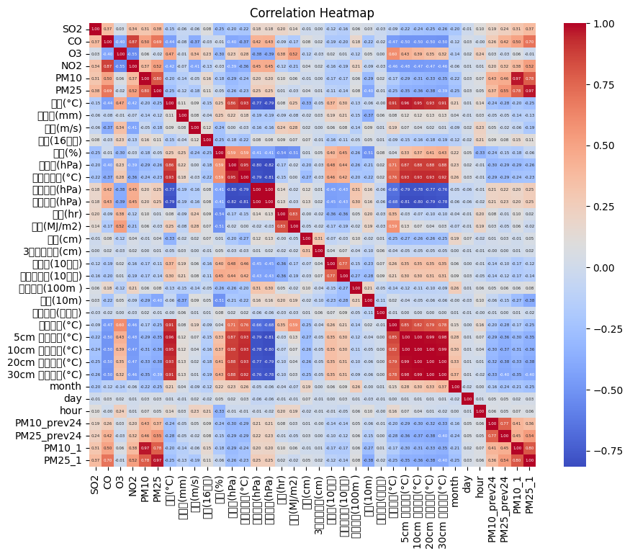
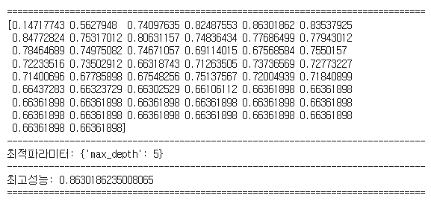
3. 종합 결과
일부 독립변수간 상관계수가 높은 경우 존재
ex) 기온과 지면온도 (n)cm
다중공선성 방지를 위해, 관계가 높은 독립변수 중 하나 제거
하이퍼 파라미터 튜닝
>> 대부분의 모델에서 조금의 성능 개선
>> Decision Tree모델에서 가장 높은 성능 개선

Slide 7
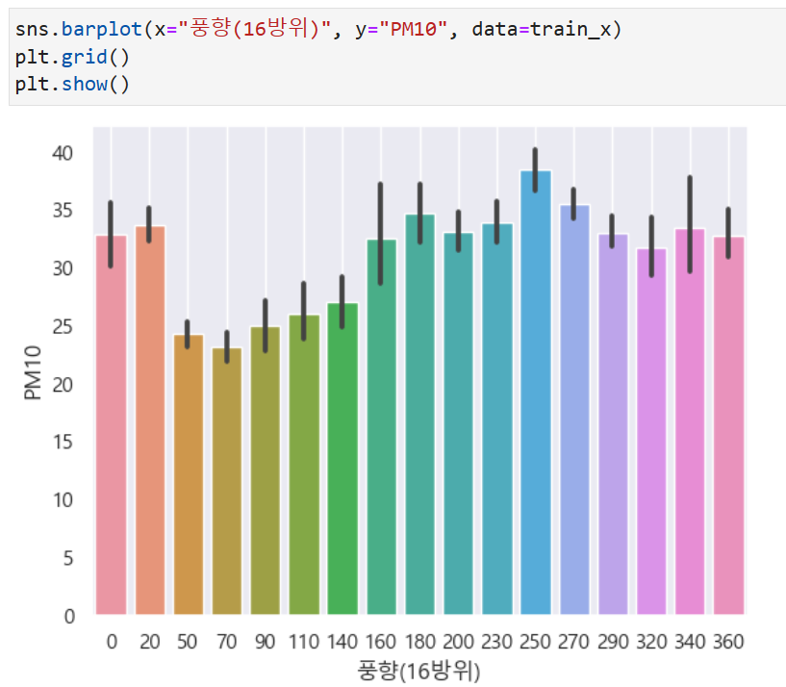
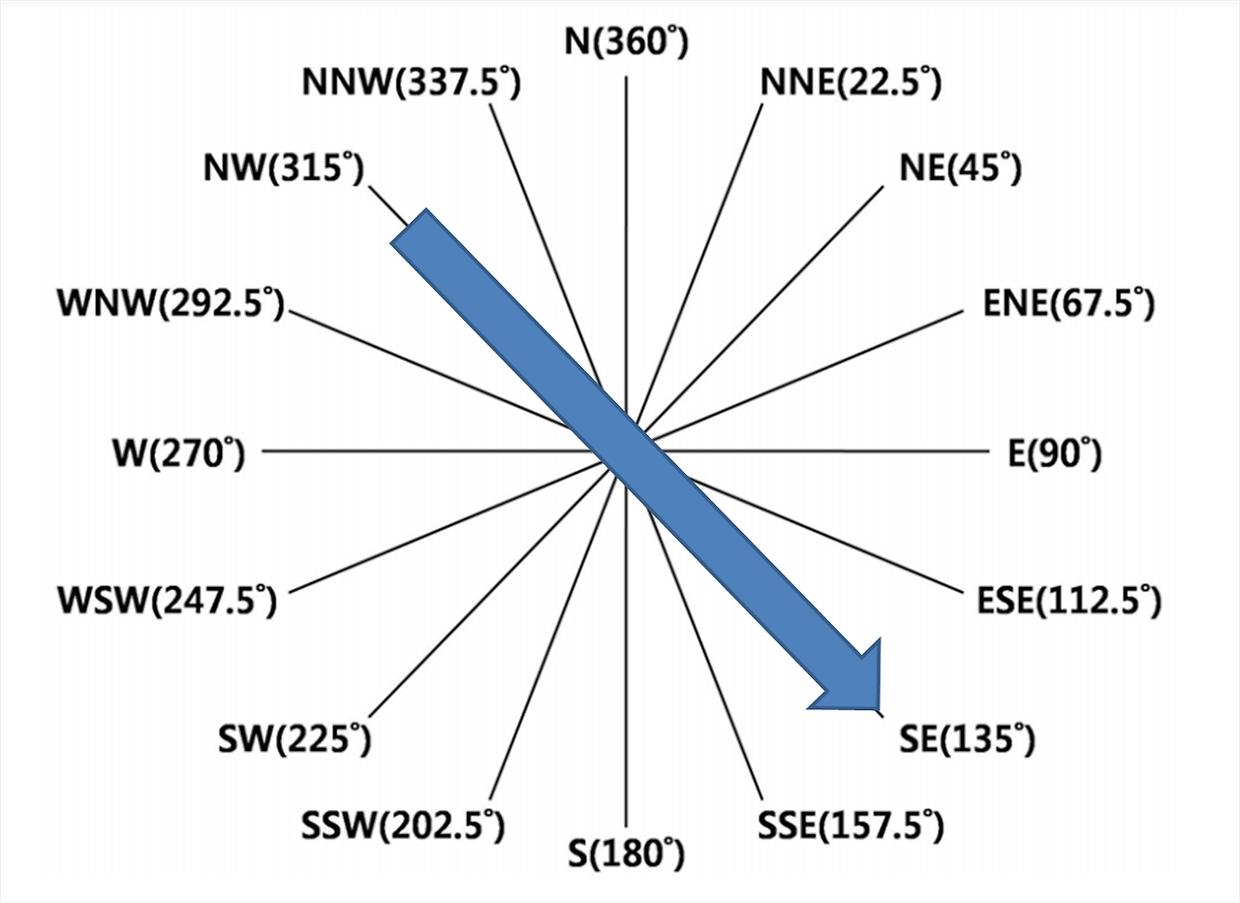
3. 종합 결과
> 개선된 DT 모델에서 풍향의 영향도 어느정도 있음을 확인할 수 있었음.

